Slide 1
AES
2019-05-27 조서연

Slide 2
AES
01
AES 구조
02
AES 변환 기능들
03
AES 구현
04

Slide 3
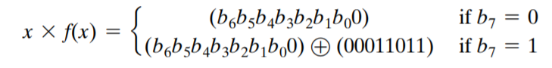
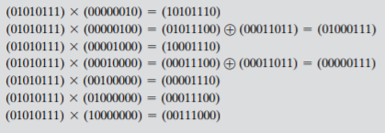
AES
유한체 연산
GF(2^8)안에서의 곱셈 연산 수행

Slide 4
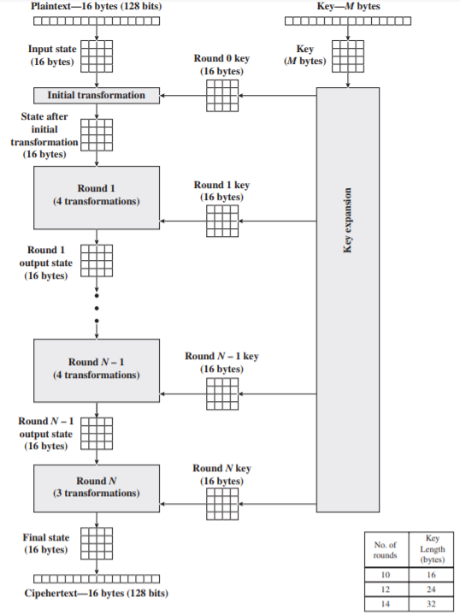
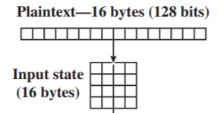
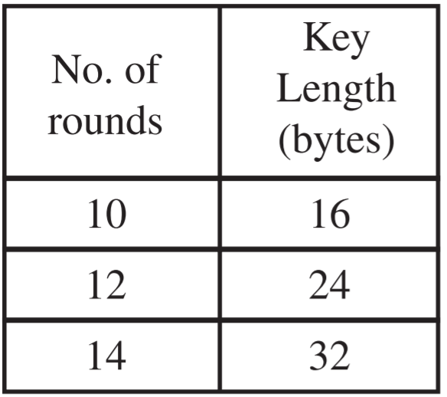
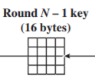
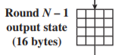
AES 구조
입력과 일반적인 구조
평문: 16byte (128 bits)
블록은 4 * 4바이트 행렬 (1 word = 4 byte)
키: 16/24/32 bytes(AES-128/AES-192/AES-256 bits)
키 확장을 통해 라운드에 들어갈 키를 늘림 ex>16byte-> 44byte
[그림 1] 입력 & 출력 형태
[그림 2] AES 암호화 연산 (xor)
[그림 3] AES 키 길이에 따른 라운드 수
[그림 4] AES 암호화 과정
Notes:
AES의 평문 블록 사이즈는 128비트이고, AES 알고리즘은 키 길이에 따라 AES라운드 수가 달라집니다.
키는 연산에 따라 확장되어서 128bit의 경우 44 워드를 생성하게 되며

Slide 5
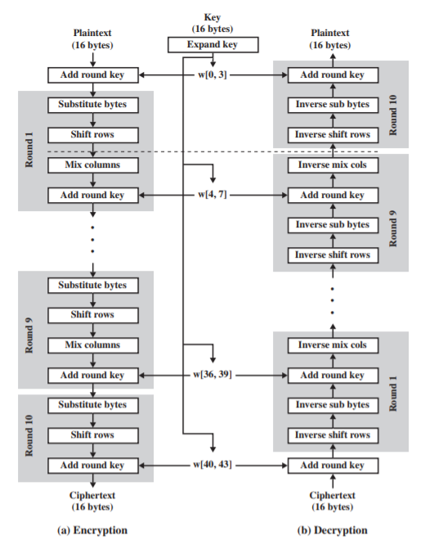
AES 구조
AES의 특징
Feistel 구조를 사용하지 않음
라운드 키 추가에서만 유일하게 키 값을 사용
처음과 마지막에 적용되는 각 단계는 키에 대한 내용을 몰라도 역으로 갈수 있음(?) 따라서 더 이상의 보안성이 추가되지 않음(?)
라운드 키 추가 단계 – 단순 XOR 연산
바이트 치환, 행 이동, 열 혼합 – 혼돈, 확산, 비선형(?) 제공
복호화 알고리즘은 키 역순으로 사용, 암호화
암호화와 복호화 모두 마지막 라운드는 3단계만으로 구성=>암호화의 역이 가능하기 하기 위해 필요
바이트 치환 변환(Sub byte): S-Box (바이트 대 바이트 치환 : 숫자 바꾸기)
행 이동(Shift row): 행렬의 행 이동(순열)
열 혼합(Mix Columns) : GF(2^8)을 이용한 치환
라운드 키 더하기 (Add round key): 현재 블록과 확장된 키의 일부로 단순 비트 xor
(치환)
[그림1] AES 암호화 및 복호화
Notes:
AES의 평문 블록 사이즈는 128비트이고, AES 알고리즘은 키 길이에 따라 AES라운드 수가 달라집니다.
키는 연산에 따라 확장되어서 128bit의 경우 44 워드를 생성하게 되며

Slide 6
AES 구조
치환, 순열, 혼돈, 확산
치환 : 평문의 각 원소 또는 원소의 그룹을 다른 원소에 사상시키는 것 (외부 참조가 필요)
순열 : 평문 원소의 순서는 순열의 순서대로 재배치된다. (그냥 안에서 순서만 섞는거)
혼돈 : 평문과 암호문과의 상관 관계를 숨기는 것을 말하며 암호문과 암호키간의 관계를 알기 어렵게 만듬
0x0000을 암호화 했더니 0xFFFF가 나왔다, 그래서 0x0001을 암호화 했더니 0xFFFE 가 나왔다 ... 이런식으로 되면 안됨
0x0000을 암호화 했더니 0xFFFF가 나왔다, 그래서 0x0001을 암호화 했더니 0x4F9B 가 나왔다 ...이런식으로 ... 1비트의 입력 변화에 따른 출력을 예측할 수 없음
확산(Diffusion) : 평문의 통계적 특성을 암호문 전반으로 확산시켜 이를 숨기는 것을 말하며, 이를 통해 암호문과 평문 사이의 관계를 어렵게 만들어야함
(Ex. 평문을 구성하는 각각의 비트들의 정보가 여러개의 암호문 비트에 영향을 미쳐야함)
확산이론에 따르면 0x0000 과 0x0001을 암호화 할 경우, 비록 입력 1비트가 변화했지만 그 1비트가 암호문의 여러 비트에 영향을 주어야 됨
Notes:
AES의 평문 블록 사이즈는 128비트이고, AES 알고리즘은 키 길이에 따라 AES라운드 수가 달라집니다.
키는 연산에 따라 확장되어서 128bit의 경우 44 워드를 생성하게 되며

Slide 7
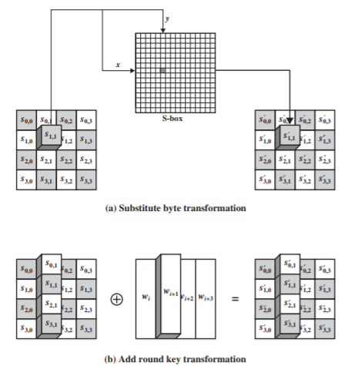
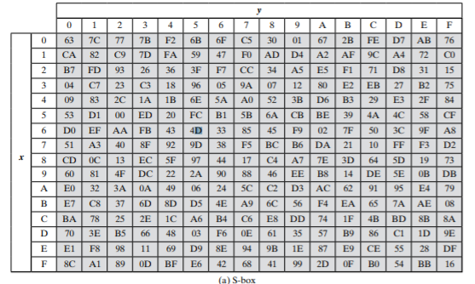
AES 변환 기능들
1. 바이트 치환 변환(subbyte) : S-Box
0x65 -> S-box -> 0x4D
2^8가지의 모든 가능한 8비트 값을 가진 S-Box
알려진 암호 해독 공격에 저항성을 갖도록 설계
입력과 출력 비트 사이의 낮은 상관관계
출력이 입력의 단순한 수학적 함수로 설명할 수 없음.

Slide 8
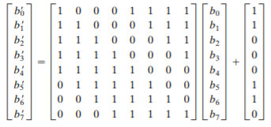
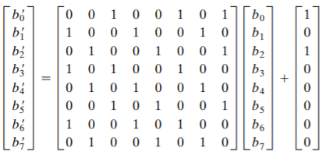
AES 변환 기능들
1. 바이트 치환 변환 : S-Box 구성 방법
바이트 값으로 S-Box 초기화 (x행 y열 안의 값은 {0xxy})
S-Box의 값을 GF(2^8)에서의 역원으로 맵핑 (단, 00 은 그대로)
각 바이트는 {b7, b6, b5, b4, b3, b2, b1, b0}의 8비트로 나타낼 수 있음
각 비트에 대해 변환 연산 그림
X
[그림 1] S-Box 구성 연산
Y
[그림 2] IS-Box 구성 연산

Slide 9
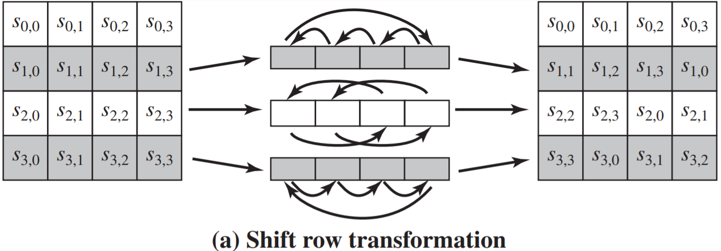
AES 변환 기능들
2. 행 이동 변환 (순열)
4*4 바이트로 상태 배열이 취급 되며 한열의 4byte가 다른 열로 흩어진다는 것이 중요
행 이동은 각각의 바이트가 하나의 열에서 4바이트 배수의 선형거리인 다른 열로 이동
암호화 : 왼쪽, 복호화 : 오른쪽

Slide 10
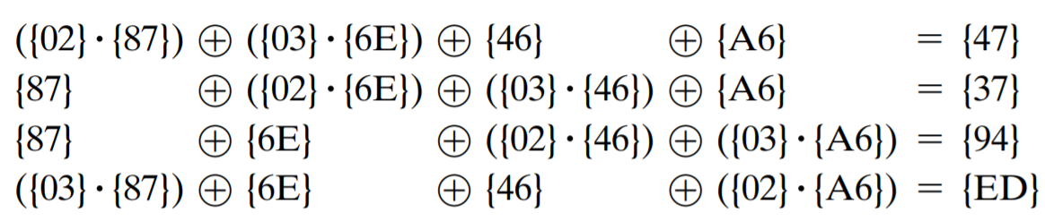
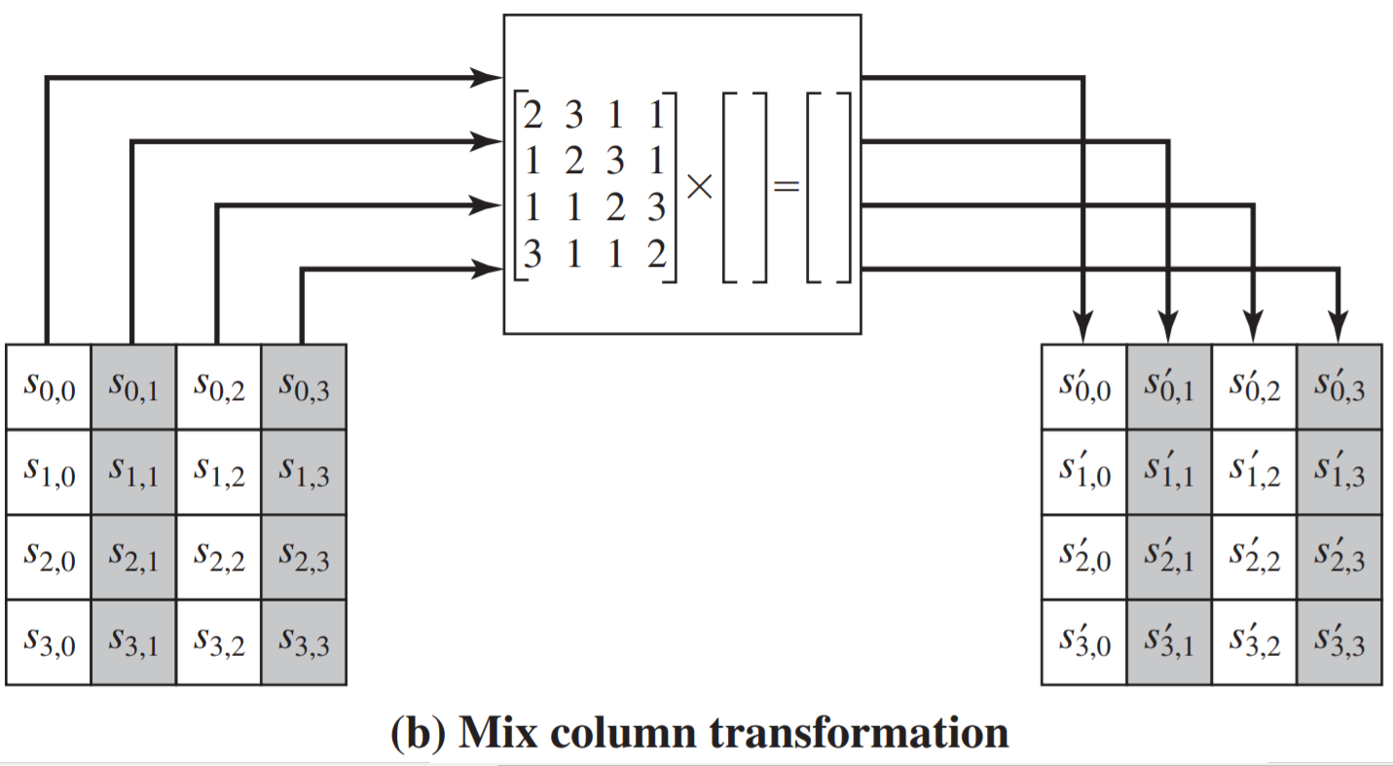
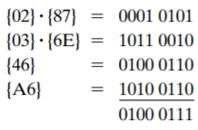
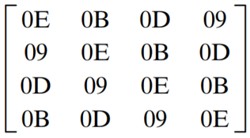
AES 변환 기능들
3. 열 혼합 변환
열의 각 바이트는 그 열의 모든 4바이트는 새로운 값으로 매핑
행렬의 곱은 GF(2^8) 위에서 연산
1비트 쉬프트 연산을 한 후, 원래 비트의 최상위 비트가 1일 경우 (0001 1011)과 XOR
역변환 행렬 * 순변환 행렬 = 항등행렬
역변환 행렬

Slide 11
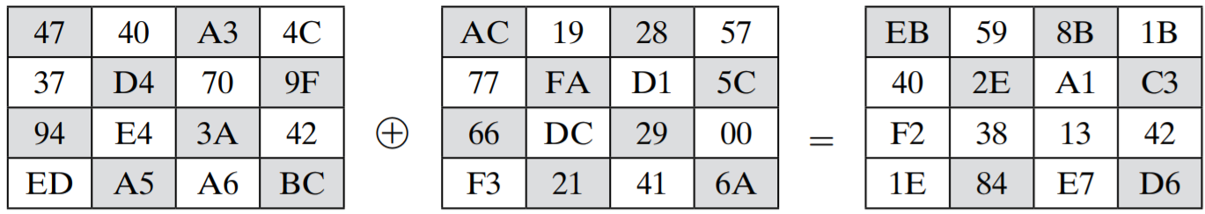
AES 변환 기능들
4. 더하기 라운드 키 변환
상태 배열의 128비트는 라운드 키의 128비트와 비트 단위로 XOR
라운드 키 추가 변환은 간결한 계산으로 상태 배열의 모든 비트의 영향을 미치는 방법
라운드 키 확장의 복잡성은 AES의 다른 단계의 복잡성과 함께 암호의 안전성을 보장

Slide 12
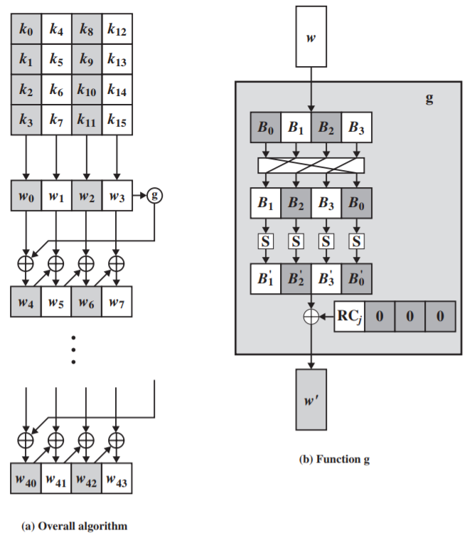
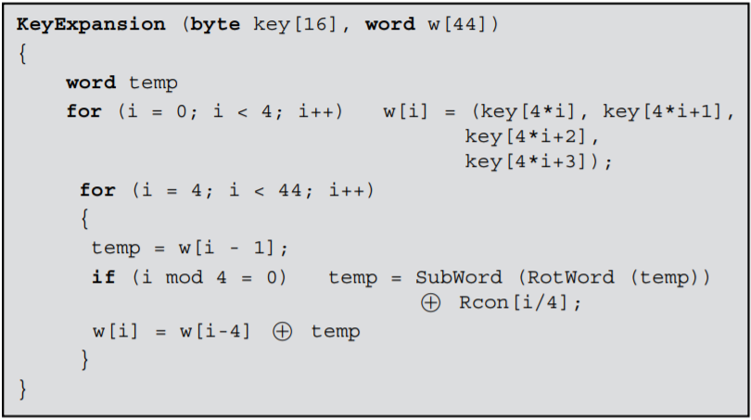
AES 변환 기능들
키 확장 알고리즘: 4워드 (=16 바이트)를 입력으로 44 워드(176 바이트)의 선형 배열 생성
각 워드는 직전 워드와 4번째 전 위치의 워드의 XOR 연산
4의 배수의 위치에 있는 word는 복잡한 g 함수의 w’ 출력과 XOR
왼쪽으로 순환 이동 한번
S-BOX를 이용하여 바이트 치환
라운드 상수인 Rcon[j]와 XOR
암호 해독 공격으로부터 저항성 : 각 라운드마다 라운드 상수 다름
암호화키 또는 라운드 키의 일부분을 알아도 다른 라운드 키 비트 계산 불가능
암호화 키 확산을 통해 라운드 키 변환, 각 비트의 변화는 라운드 키 비트에 영향
암호화키 차이점 만으로 라운드 키 차이점 전체를 결정하는 것을 방지하기 위한 비선형

Slide 13
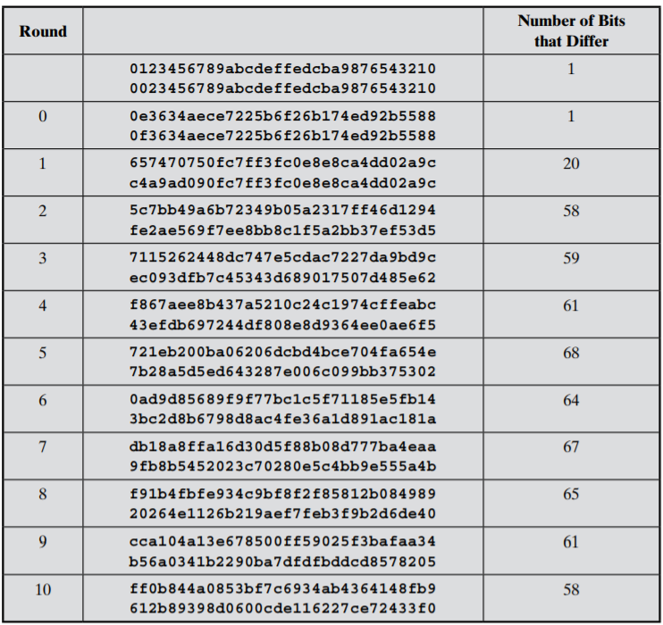
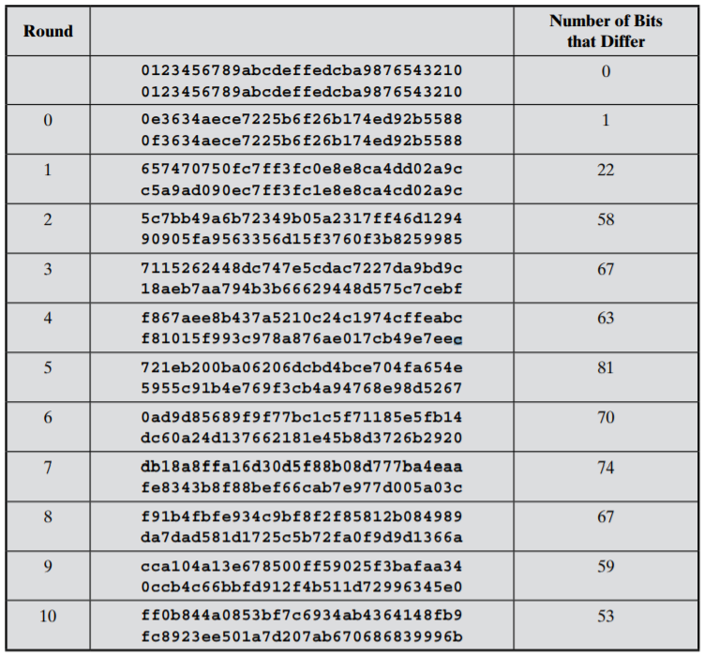
AES 구현
쇄도 효과: 평문 또는 키의 작은 변화가 암호문에서 큰 변화
평문에서 생긴 변화의 크기가 그대로 암호문에서 나타난다면?
암호문을 통해 평문을 찾아낼 확률이 커진다. => 차분 공격
만약 모든 비트가 바뀌면 이론적으로는 전혀 바뀌지 않은 것과 같다(?)
[그림 1] 평문의 변화(1 비트 다름)
[그림 2] 키의 변화 (1비트 다름)

Slide 14
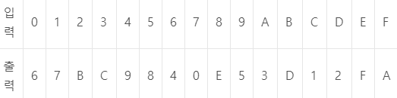
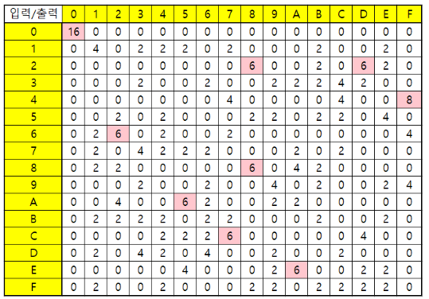
AES 구현
쇄도 효과- 차분 공격에 대한 이해
차분 공격은 선택 평문 공격에서 사용할 수 있는 공격
모든 평문 쌍에 대한 암호문 수집 가능 : 이때의 시간 복잡도는 2^(평문길이)
S-box :
입력의 3과 5일때 입력의 차분
3과 5의 출력은 C와 8이므로 출력의 차분 -> 정리한 표 ->
S-box가 차분공격에 대해 강하다면 입력의 차분에 대해 암호문의 차분이 균등해야 함
현재 입력에 대한 출력의 차분을 정리한 표에는 빈도수가 6또는 8과 같이 비균등

Slide 15
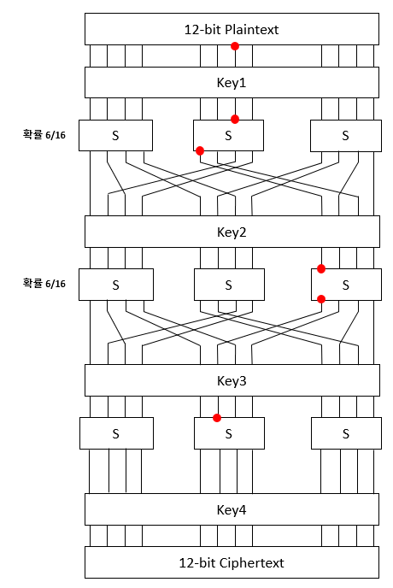
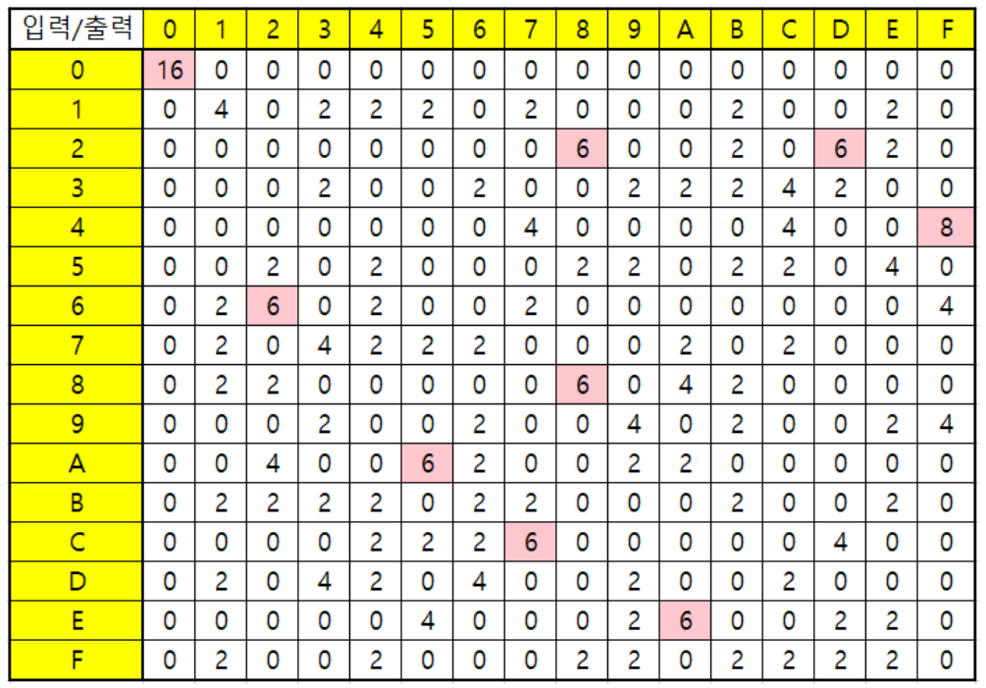
AES 구현
쇄도 효과- 차분 공격에 대한 이해
입력의 차분 [0x020]
마지막 S-Box를 거치기 전
중간 값의 차분이 040 일 확률
6/16 * 6/16 = 9/64 (1/7)
2. 1,3 번째 암호문의 nibble은 차분이 0
3. 020 -> 0?0 쌍들을 수집
7쌍 중 1쌍은 0?0의 출력 차분
4. key4에서 12비트 전수조사 대신
중간 nibble(4 비트)를 고정시키고
암호문의 중간 nibble과 xor
inverse s-box에 넣어서
4가 나오면
이 값이 실제 key 중간 nibble 값일
확률이 높음
입력의 차분(차이)에 대한 출력의 차분
차분 경로

Slide 16
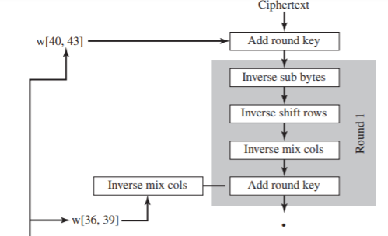
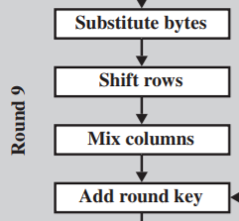
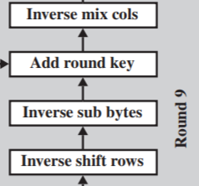
AES 구현
등가 역 암호화 : 암호화 알고리즘과 같은 구조를 가지는 복호화 구조 만들기
2가지의 변경
역행 이동과 역 바이트 치환 변환의 교환
라운드 키 더하기와 역 열혼합의 교환
우선 역 열 혼합을 라운드키에 적용하면 두 변환을 교환 가능
1
2
암호화
복호화
[그림 2] AES 등가 복호화
[그림1] AES 암호화 및 복호화

Slide 17
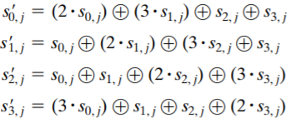
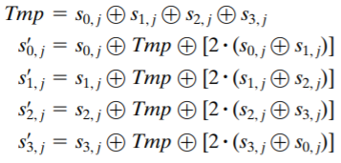
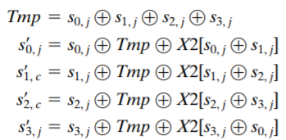
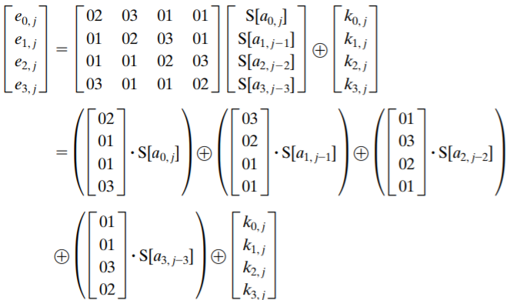
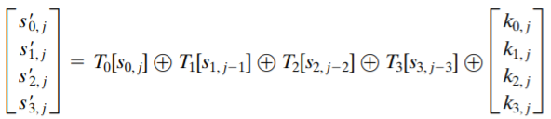
AES 효율적인 구현
8비트 프로세서
8비트 프로세서- 곱셈 연산
32비트 프로세서 – (?)

Slide 18
END

